Slide 1

Sequelize Migration
Sequelize-cli 로 DB 이력을 관리해보자
발표자 : 다람쥐
발표날짜 : 2021년 02월 20일 토요일
ⓒ 2021. Mash-up-kr All Rights Reserved.

Slide 2
어느 날
사이드 프로젝트를 하던 중...

Slide 3
🐿 :
추후에 로그인 들어가면
RDBMS 테이블 구조도 바뀔 것이고
현재 초기 데이터도 많이 넣어줘야 하는데
마이그레이션으로 관리하는 건 어떨까요~?

Slide 4
🐧 :
마이그레이션이 뭔가요?
🐿 :
?

Slide 5
코드도 깃으로 이력을
저장하는데

Slide 6
데이터베이스도
이력 관리가 필요하지
않겠습니까~?

Slide 7
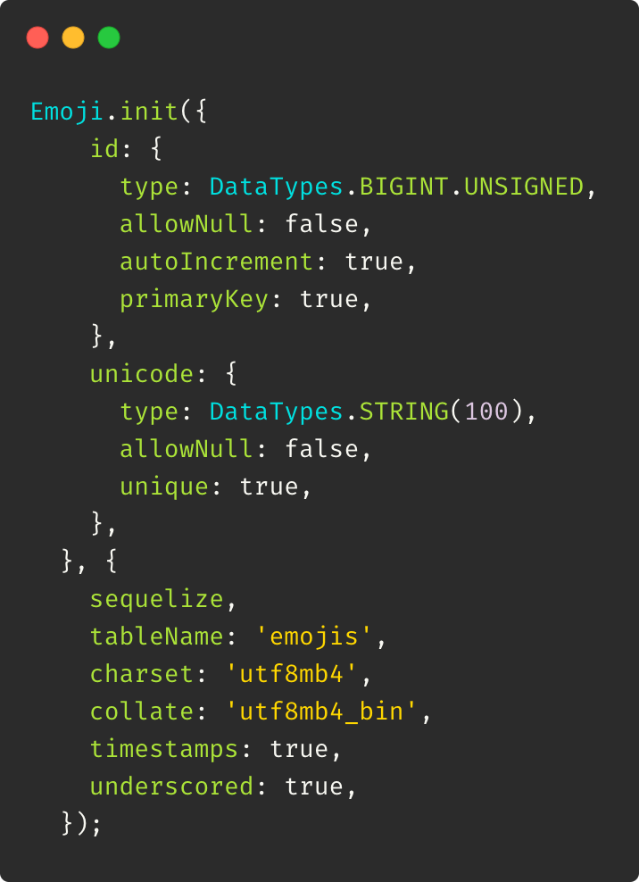
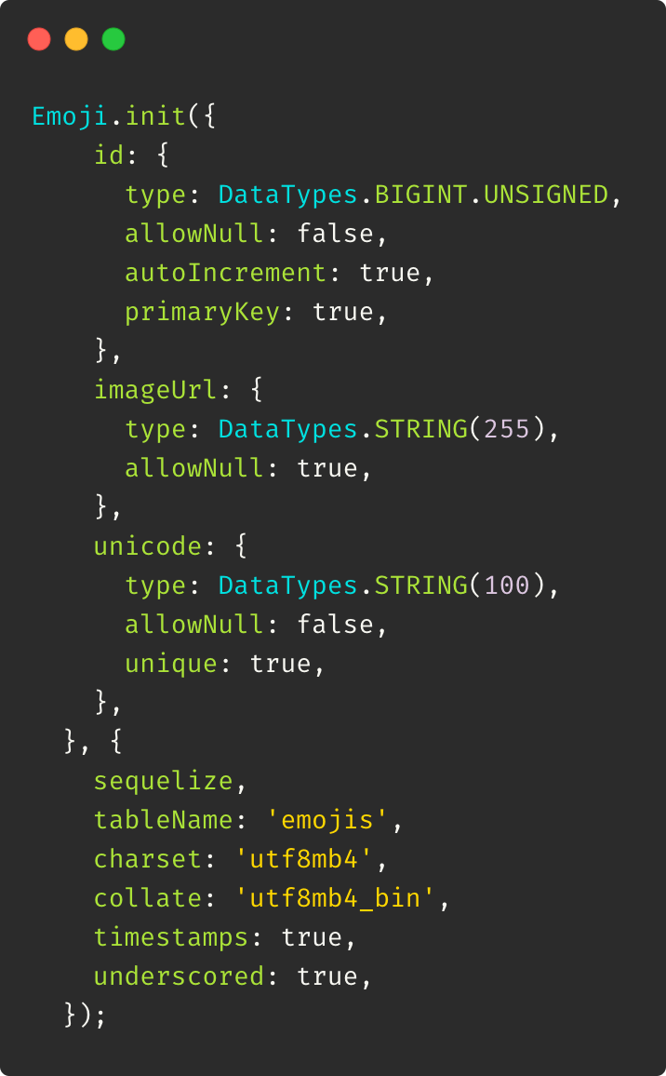
v 1.0
v 1.1

Slide 8
기존 데이터가 있는데
테이블을 드랍하고 다시 만들기..?
😱

Slide 9
실서버에서
칼럼 추가/수정, 인덱스 추가,
초기 데이터 삽입을 과연 수동으로?

Slide 10
답은 마이그레이션!

Slide 11
코드로 DB 이력을 관리할 수 있다!

Slide 12
sequelize-cli 으로
마이그레이션 생성 가능
npx sequelize-cli migration:generate --name name
migrations 폴더에 {{TimeStamp}}-name.js 파일 생성

Slide 13
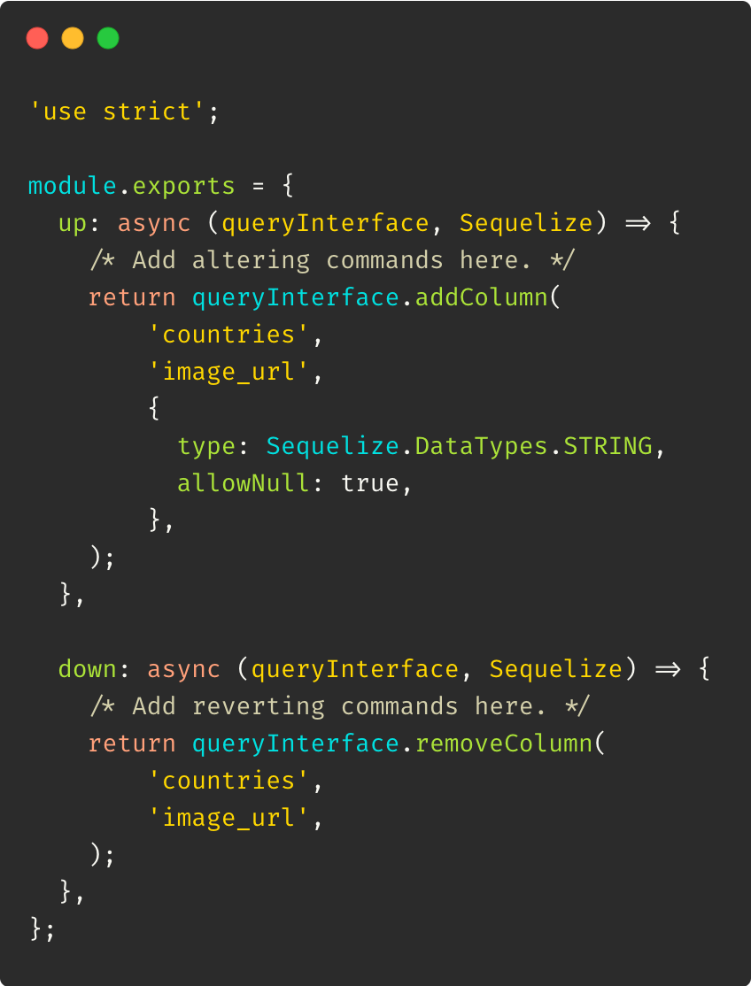
칼럼 추가

Slide 14
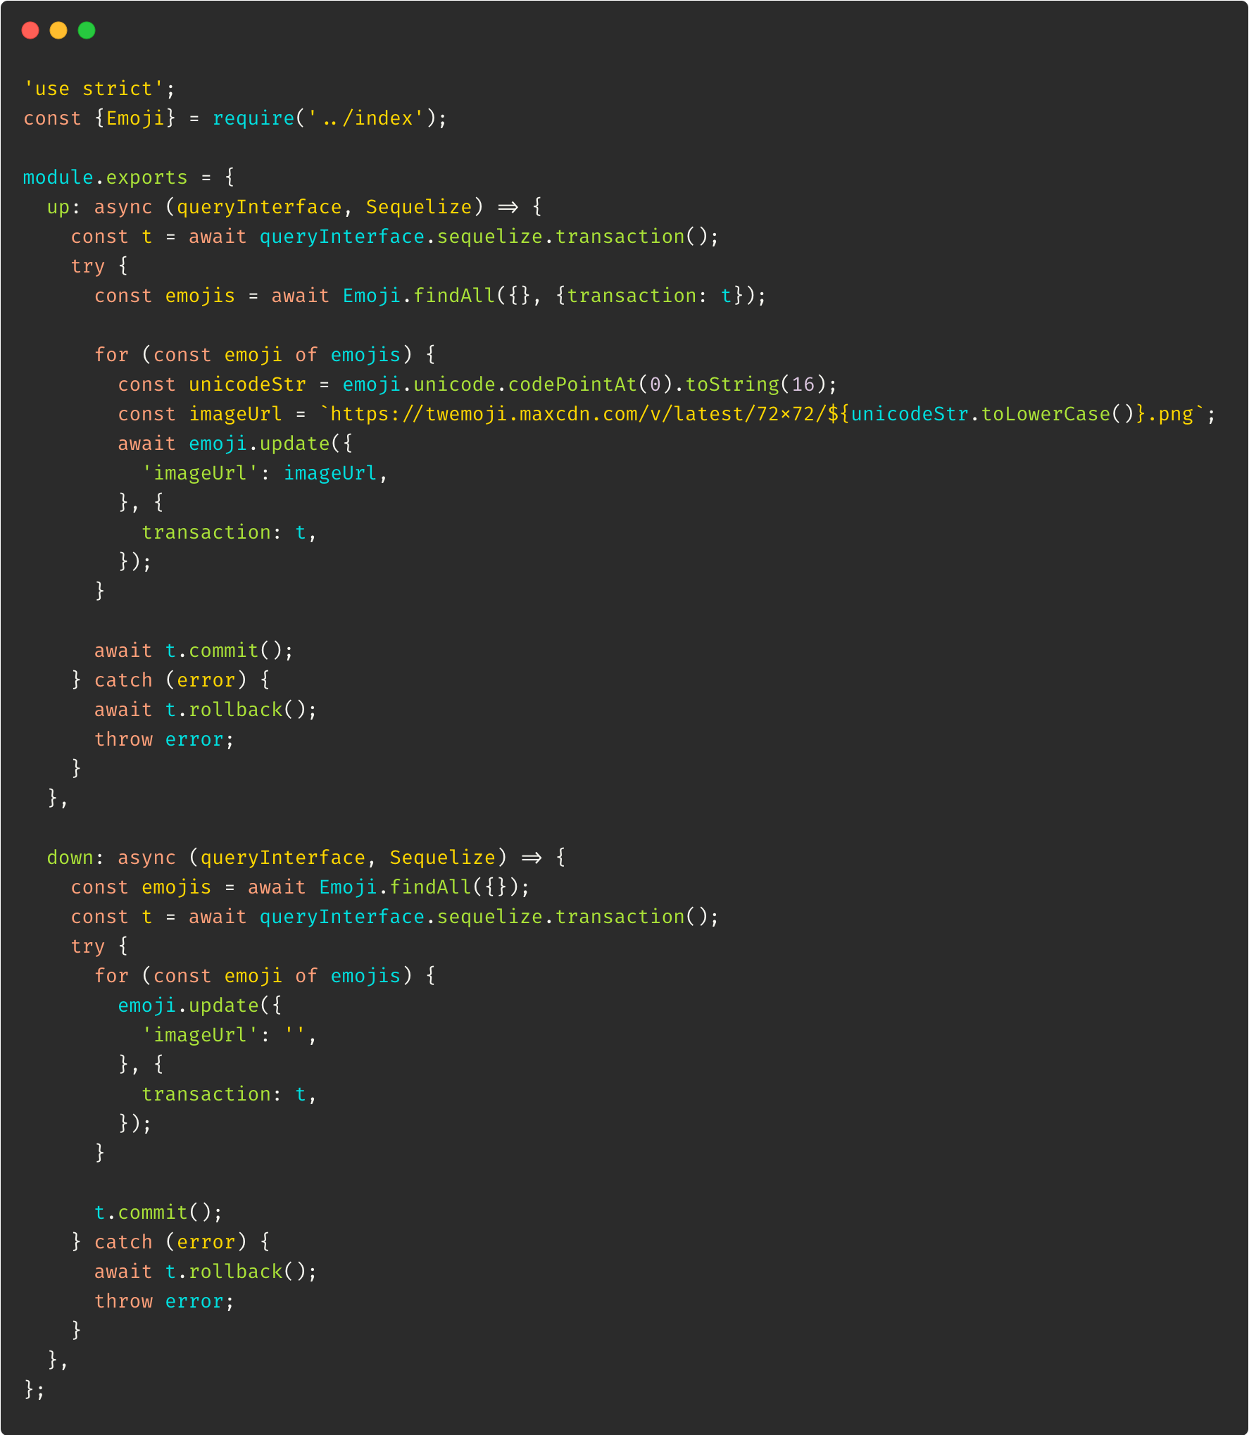
데이터 수정

Slide 15
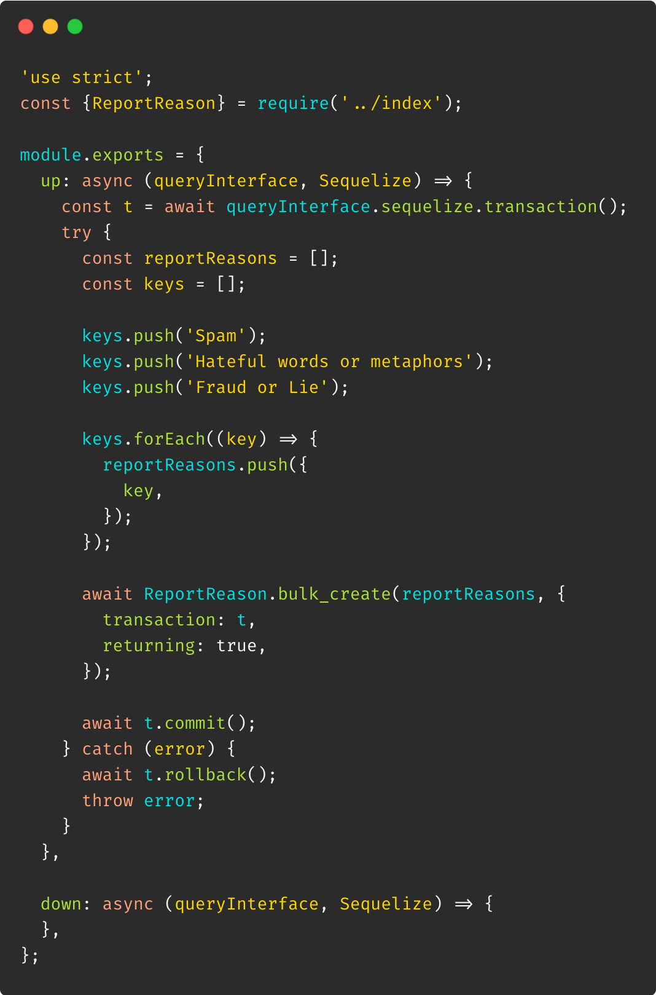
초기 데이터 추가

Slide 16
sequelize-cli 으로
마이그레이션 적용하기
npx sequelize-cli db:migrate

Slide 17
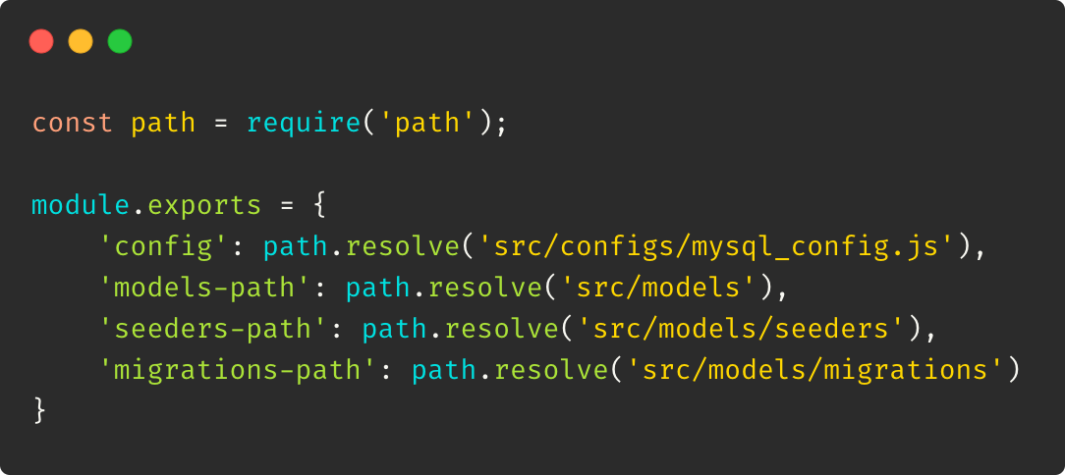
sequelize-cli 설정
.sequelizerc 파일로 sequelize-cli Default 폴더 경로 수정

Slide 18
DB 마이그레이션은
실서버 운영에 필수!

Slide 19
유명한 웹 프레임워크마다
RDBMS 마이그레이션 기능/툴이 있음

Slide 20
유명한 웹 프레임워크마다
RDBMS 마이그레이션 기능/툴이 있음
Ruby on Rails, Django, Laravel, gin, Flyway, vapor …
Node.js) Sequelize, TypeORM, Prisma

Slide 21
이번 매쉬업 프로젝트에
RDBMS 를 사용하신다면
마이그레이션 기능을
적극 활용해봅시다!

Slide 22
감사합니다.

